Slide 1

BÁO CÁO THỰC TẬP STP
Kho dữ liệu an toàn
-T07-
(Secure Vault: Securely store and deliver client data (sensitive data) in the Android environment
Nhân viên thực hiện:
Đỗ Minh Đức
Hoàng Minh Đức
Cao Đăng Đạt
Mentor hướng dẫn:
Nguyễn Quốc Đạt

Slide 2
Mục lục
Đặt vấn đề
Phát biểu bài toán​
Phân tích thiết kế
Phương pháp thực hiện
Kết quả thực nghiệm​
Demo​
Kết luận

Slide 3

1. Đặt vấn đề
Môi trường Android đang phát triển nhanh chóng, tạo ra thách thức trong việc bảo vệ dữ liệu.
Mục tiêu của chúng ta là xây dựng một Kho Dữ liệu An Toàn để lưu trữ và truyền dữ liệu nhạy cảm một cách an toàn và bảo mật.
Notes:
Trong thời đại số hóa ngày nay, dữ liệu người dùng trên thiết bị di động đang ngày càng trở nên quan trọng và đa dạng. Tuy nhiên, với sự phát triển nhanh chóng của môi trường Android, việc bảo vệ dữ liệu trở thành một thách thức đặc biệt đối với các nhà phát triển ứng dụng.
Ứng dụng di động thường phải xử lý và lưu trữ nhiều loại dữ liệu nhạy cảm của người dùng, bao gồm thông tin tài khoản, thông tin thanh toán, dữ liệu y tế và nhiều loại dữ liệu cá nhân khác. Đối với các tổ chức, việc bảo vệ thông tin khách hàng trở thành một trách nhiệm pháp lý và đạo đức không thể phớt lờ.
Trong bối cảnh này, việc xây dựng một Kho Dữ liệu An Toàn trên nền tảng Android trở thành một yêu cầu cấp bách. Mục tiêu của chúng ta là tạo ra một giải pháp mạnh mẽ để lưu trữ và truyền dữ liệu nhạy cảm của khách hàng một cách an toàn và bảo mật trong môi trường Android đầy thách thức.

Slide 4
2. Phát biểu bài toán
Mục tiêu: Xây dựng một dịch vụ lưu trữ an toàn trên Android.
Chức năng: Dịch vụ sẽ hoạt động như một kho lưu trữ an toàn cho dữ liệu nhạy cảm của người dùng, quản lý khóa, mã hóa, giải mã và lưu trữ dữ liệu theo yêu cầu của ứng dụng.
Yêu cầu: Đảm bảo tính bảo mật và tính toàn vẹn của dữ liệu trong quá trình lưu trữ và truy cập.

Slide 5
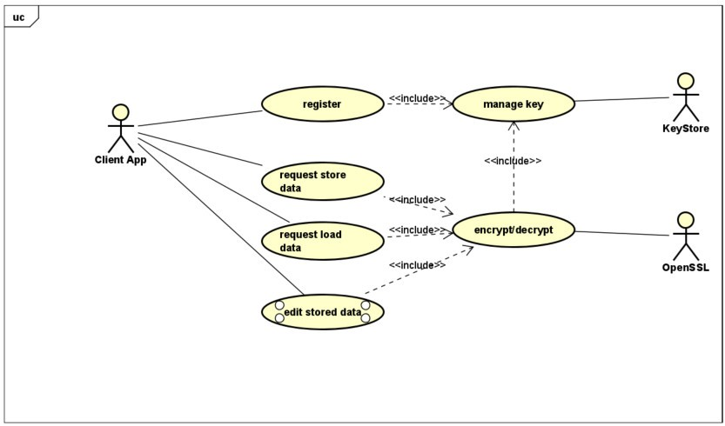
3. Phân tích thiết kế
Hình 3.1. Usecase Tổng quan

Slide 6
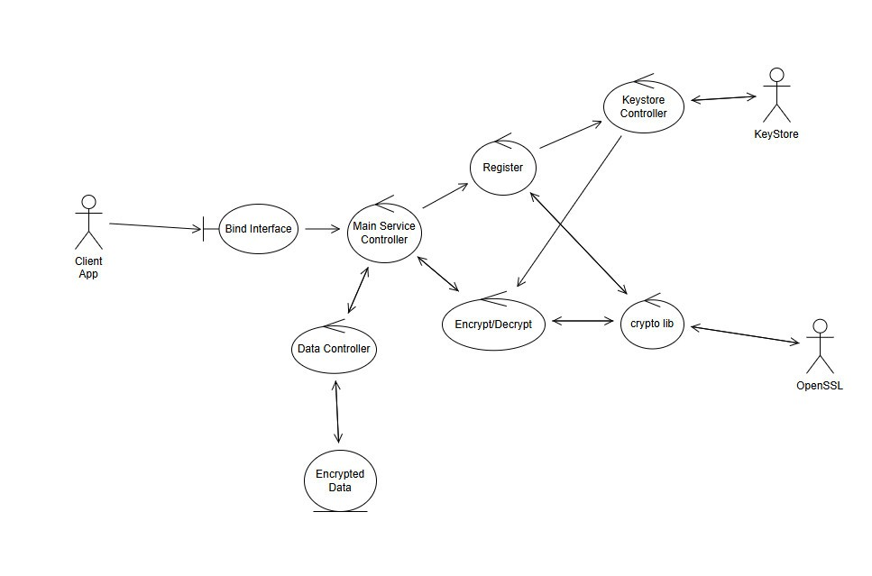
3. Phân tích thiết kế
Hình 3.2. Robustness diagram

Slide 7
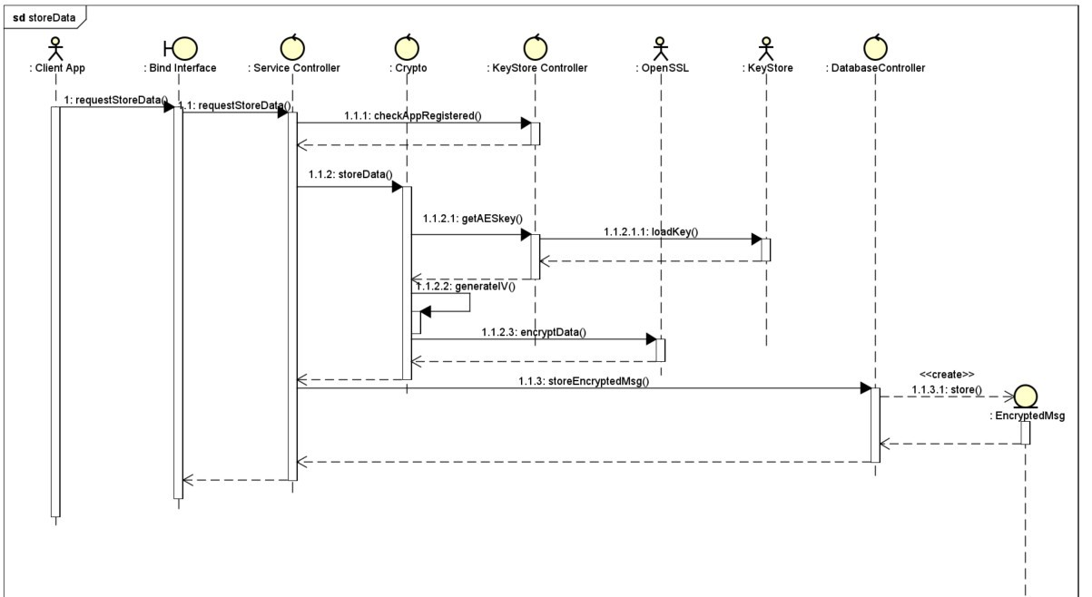
3. Phân tích thiết kế
Hình 3.3. Luồng UC lưu dữ liệu

Slide 8
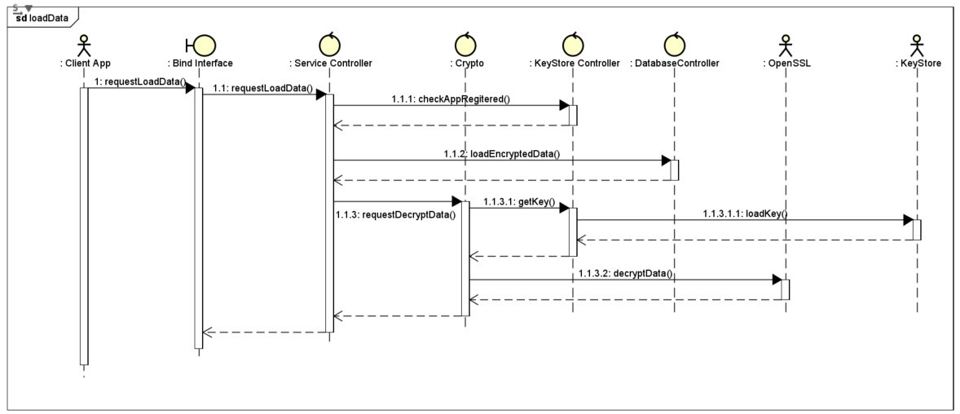
3. Phân tích thiết kế
Hình 3.4. Luồng UC lấy dữ liệu

Slide 9
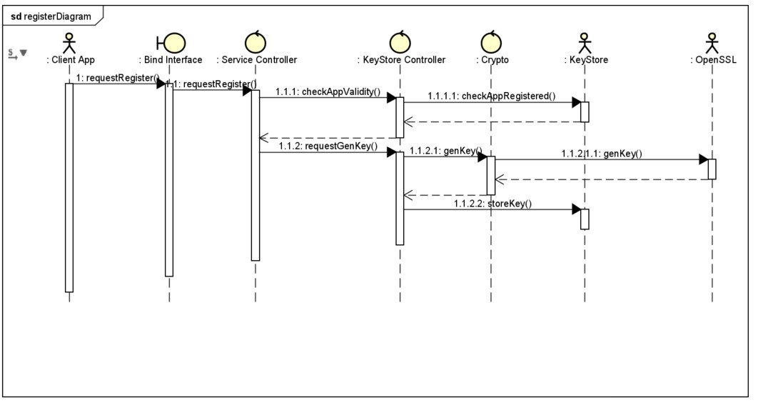
3. Phân tích thiết kế
Hình 3.5. Luồng UC đăng ký

Slide 10
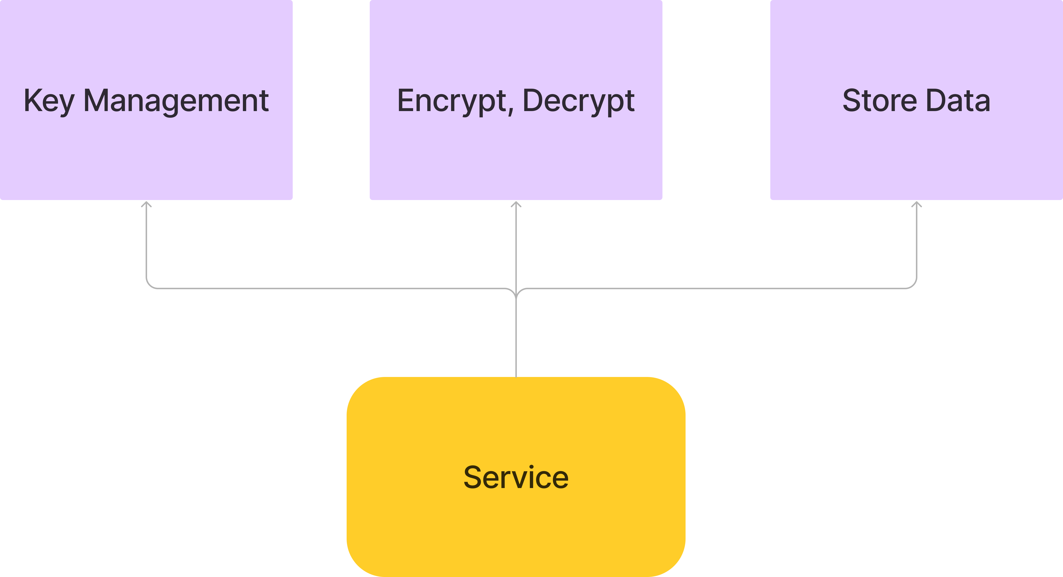
4. Phương pháp thực hiện
Tổng quan hệ thống
Hình 4.1. Sơ đồ tổng quan hệ thống
Notes:
Hệ thống bao gồm ba mô-đun chính: Quản lý Khóa, Mã hóa và Giải mã Dữ liệu, và Lưu trữ Dữ liệu.
Mỗi mô-đun đóng vai trò quan trọng trong việc đảm bảo tính bảo mật và tính toàn vẹn của dữ liệu trong hệ thống.
Sự tương tác giữa các mô-đun này đem lại một hệ thống lưu trữ dữ liệu an toàn và đáng tin cậy trên nền tảng Android.

Slide 11
4. Phương pháp thực hiện
Công nghệ sử dụng: Android Studio, Java Native Interface, Android Keystore
Ngôn ngữ sử dụng: C++, Kotlin, Java
Thư viện sử dụng: OpenSSL

Slide 12
4. Phương pháp thực hiện
B. Module quản lý khóa:
Nhiệm vụ:
Quản lý việc tạo, lưu trữ và quản lý khóa mã hóa cho dữ liệu.
Tính năng:
Tạo khóa
Lưu trữ khóa.
Quản lý quyền truy cập vào khóa.
Định kỳ thay đổi khoá mã hóa mới
Notes:
Mô-đun Quản lý Khóa:
Chức năng:
Quản lý việc tạo, lưu trữ và quản lý khóa mã hóa cho dữ liệu.
Nhiệm vụ:
Đảm bảo tính bảo mật của hệ thống bằng cách quản lý khóa một cách an toàn và hiệu quả.
Tính năng:
Tạo khóa: Sử dụng thuật toán scrypt trong thư viện OpenSSL của C++ để tạo ra khóa mã hóa chất lượng cao.
Lưu trữ khóa: Sử dụng keystore để lưu trữ khóa một cách an toàn trên thiết bị Android.
Quản lý quyền truy cập vào khóa: Xác định và quản lý các quyền truy cập vào khóa để đảm bảo chỉ người dùng có quyền mới có thể truy cập vào khóa.
Mô-đun Quản lý Khóa chịu trách nhiệm quan trọng trong việc bảo vệ tính bảo mật của hệ thống bằng cách đảm bảo rằng chỉ các thành phần được ủy quyền mới có thể truy cập vào dữ liệu được mã hóa. Đồng thời, việc sử dụng thuật toán scrypt và keystore giúp tạo ra và lưu trữ khóa một cách an toàn và đáng tin cậy trên nền tảng Android.

Slide 13
4. Phương pháp thực hiện
C. Module mã hóa, giải mã dữ liệu:
Nhiệm vụ:
Bảo vệ dữ liệu nhạy cảm bằng cách mã hóa trước khi lưu trữ và giải mã khi cần truy xuất.
Tính năng:
Mã hóa dữ liệu
Giải mã dữ liệu
Quản lý quy trình mã hóa/giải mã
Notes:
c. Module mã hóa, giải mã dữ liệu: Mã hóa và giải mã dữ liệu nhạy cảm theo yêu cầu của ứng dụng.
Nhiệm vụ:
Bảo vệ dữ liệu nhạy cảm bằng cách mã hóa trước khi lưu trữ và giải mã khi cần truy xuất.
Tính năng:
Mã hóa dữ liệu: Sử dụng thuật toán mã hóa GCM để mã hóa dữ liệu và kiểm tra tính toàn vẹn.
Giải mã dữ liệu: Thực hiện giải mã dữ liệu khi có yêu cầu truy cập, để trả về dữ liệu gốc cho ứng dụng.
Quản lý quy trình mã hóa/giải mã: Đảm bảo rằng quy trình mã hóa và giải mã được thực hiện đúng cách và an toàn, bao gồm việc xử lý khóa và vectơ khởi đầu (IV).

Slide 14
4. Phương pháp thực hiện
C. Module mã hóa, giải mã dữ liệu:
Thuật toán:
AES - GCM mode: 256bit key - 128bit IV
Ưu điểm:
Dễ triển khai
Tích hợp xác thực tính toàn vẹn kết hợp mã hoá
Có hiệu suất cao
Notes:
c. Module mã hóa, giải mã dữ liệu: Mã hóa và giải mã dữ liệu nhạy cảm theo yêu cầu của ứng dụng.
Nhiệm vụ:
Bảo vệ dữ liệu nhạy cảm bằng cách mã hóa trước khi lưu trữ và giải mã khi cần truy xuất.
Tính năng:
Mã hóa dữ liệu: Sử dụng thuật toán mã hóa GCM để mã hóa dữ liệu và kiểm tra tính toàn vẹn.
Giải mã dữ liệu: Thực hiện giải mã dữ liệu khi có yêu cầu truy cập, để trả về dữ liệu gốc cho ứng dụng.
Quản lý quy trình mã hóa/giải mã: Đảm bảo rằng quy trình mã hóa và giải mã được thực hiện đúng cách và an toàn, bao gồm việc xử lý khóa và vectơ khởi đầu (IV).

Slide 15
4. Phương pháp thực hiện
D. Module quản lý dữ liệu:
Nhiệm vụ:
Đảm bảo tính bảo mật và tính toàn vẹn của dữ liệu trong quá trình lưu trữ và truy xuất.
Quản lý quyền truy cập vào dữ liệu để đảm bảo chỉ những người được ủy quyền mới có thể truy xuất và sử dụng dữ liệu.
Tính năng:
Lưu trữ dữ liệu
Quản lý quyền truy cập
Xử lý yêu cầu truy xuất dữ liệu
Notes:
Module Quản lý Dữ liệu:
Chức năng:
Quản lý quá trình lưu trữ và truy xuất dữ liệu nhạy cảm của người dùng trên hệ thống Android.
Nhiệm vụ:
Đảm bảo tính bảo mật và tính toàn vẹn của dữ liệu trong quá trình lưu trữ và truy xuất.
Quản lý quyền truy cập vào dữ liệu để đảm bảo chỉ những người được ủy quyền mới có thể truy xuất và sử dụng dữ liệu.
Tính năng:
Lưu trữ dữ liệu: Thực hiện việc lưu trữ dữ liệu nhạy cảm một cách an toàn và đáng tin cậy trên hệ thống Android.
Quản lý quyền truy cập: Xác định và quản lý quyền truy cập vào dữ liệu, bao gồm quyền đọc, ghi và xóa dữ liệu.
Xử lý yêu cầu truy xuất dữ liệu: Xác định và thực hiện quá trình truy xuất dữ liệu một cách an toàn và hiệu quả, đồng thời đảm bảo tính bảo mật và tính toàn vẹn của dữ liệu.
Mô-đun Quản lý Dữ liệu chịu trách nhiệm quản lý và bảo vệ dữ liệu nhạy cảm của người dùng trên hệ thống Android. Việc thực hiện các tính năng như lưu trữ dữ liệu an toàn và quản lý quyền truy cập giúp đảm bảo rằng dữ liệu chỉ được truy xuất và sử dụng bởi những người được ủy quyền. Đồng thời, việc xử lý yêu cầu truy xuất dữ liệu một cách an toàn và hiệu quả giúp bảo vệ tính bảo mật và tính toàn vẹn của dữ liệu trong quá trình sử dụng.

Slide 16
Phân công kế hoạch
Công việc | Cao Đăng Đạt | Hoàng Minh Đức | Đỗ Minh Đức
Phân tích thiết kế | x | x
Module quản ký khoá |  |  | x
Module mã hoá | x
Module service |  | x
Xây dựng Client App + Demo |  | x
Test | x | x | x

Slide 17
5. Kết quả thực nghiệm
ID | Chức năng | Mô tả | Kết quả kì vọng | Kết quả thực tế
1 | Đăng ký lưu | Ứng dụng chưa đăng ký lưu dữ liệu, người dùng yêu cầu đăng ký lưu | Đăng ký lưu thành công | Đăng ký lưu thành công
2 | Đăng ký lưu | Ứng dụng đã đăng ký lưu, người dùng yêu cầu đăng ký lưu | Đăng ký thất bại, thông báo đã đăng ký | Đăng ký thất bại, thông báo đã đăng ký
3 | Lưu dữ liệu | Ứng dụng khách gửi dữ liệu chưa được lưu đến service và yêu cầu lưu | Lưu thành công | Lưu thành công
4 | Lưu dữ liệu | Ứng dụng khách gửi dữ liệu đã được lưu đến service và yêu cầu lưu | Lưu thất bại | Lưu thất bại
5 | Load dữ liệu | Ứng dụng khách load 1 loại dữ liệu đã được lưu | Load thành công | Load thành công
6 | Load dữ liệu | Ứng dụng khách load 1 loại dữ liệu chưa được lưu | Load thất bại | Load thất bại
Notes:
Sau quá trình thử nghiệm, ba module quản lý khóa, mã hóa và giải mã dữ liệu, cùng module quản lý dữ liệu đã được đánh giá và chứng minh tính hiệu quả và đáng tin cậy trong quản lý và bảo vệ dữ liệu nhạy cảm trên hệ thống Android.
Module Quản lý Khóa: Quá trình tạo, lưu trữ và quản lý khóa mã hóa đã diễn ra một cách an toàn và hiệu quả. Việc sử dụng thuật toán scrypt và keystore đã giúp tạo ra và lưu trữ khóa một cách an toàn và đáng tin cậy trên hệ thống Android.
Module Mã Hóa và Giải Mã Dữ Liệu: Quá trình mã hóa và giải mã dữ liệu đã được thực hiện một cách thành công và an toàn, với việc sử dụng AES CBC để mã hóa và giải mã. Việc quản lý quy trình mã hóa/giải mã và sử dụng HMAC đã đảm bảo tính toàn vẹn của dữ liệu sau quá trình truyền và xử lý.
Module Quản lý Dữ Liệu: Quá trình lưu trữ và quản lý dữ liệu nhạy cảm đã được thực hiện một cách an toàn và đáng tin cậy trên hệ thống Android. Dữ liệu được lưu trữ và quản lý một cách hiệu quả, đảm bảo rằng chỉ những người được ủy quyền mới có thể truy cập vào dữ liệu.

Slide 18
5. Kết quả thực nghiệm
ID | Chức năng | Mô tả | Kết quả kì vọng | Kết quả thực tế
7 | Sửa dữ liệu | Ứng dụng khách gửi dữ liệu và yêu cầu sửa dữ liệu (dữ liệu cần sửa đã được lưu) | Sửa thành công | Sửa thành công
8 | Sửa dữ liệu | Ứng dụng khách gửi dữ liệu và yêu cầu sửa dữ liệu (dữ liệu cần sửa chưa được lưu) | Sửa thất bại | Sửa thất bại
9 | Xóa dữ liệu | Ứng dụng khách gửi yêu cầu xóa dữ liệu với loại dữ liệu đã được lưu | Xóa thành công | Xóa thành công
10 | Xóa dữ liệu | Ứng dụng khách gửi yêu cầu xóa dữ liệu với loại dữ liệu đã được lưu | Xóa thất bại | Xóa thất bại
11 | Đổi key định kỳ | Cứ cách 1 khoảng thời gian nhất định, toàn bộ key mã hóa sẽ được làm mới và tất cả các dữ liệu sẽ được mã hóa lại bằng key mới. | Thay đổi key thành công, dữ liệu được mã hóa bằng key mới | Thay đổi key thành công, dữ liệu được mã hóa bằng key mới
Notes:
Sau quá trình thử nghiệm, ba module quản lý khóa, mã hóa và giải mã dữ liệu, cùng module quản lý dữ liệu đã được đánh giá và chứng minh tính hiệu quả và đáng tin cậy trong quản lý và bảo vệ dữ liệu nhạy cảm trên hệ thống Android.
Module Quản lý Khóa: Quá trình tạo, lưu trữ và quản lý khóa mã hóa đã diễn ra một cách an toàn và hiệu quả. Việc sử dụng thuật toán scrypt và keystore đã giúp tạo ra và lưu trữ khóa một cách an toàn và đáng tin cậy trên hệ thống Android.
Module Mã Hóa và Giải Mã Dữ Liệu: Quá trình mã hóa và giải mã dữ liệu đã được thực hiện một cách thành công và an toàn, với việc sử dụng AES CBC để mã hóa và giải mã. Việc quản lý quy trình mã hóa/giải mã và sử dụng HMAC đã đảm bảo tính toàn vẹn của dữ liệu sau quá trình truyền và xử lý.
Module Quản lý Dữ Liệu: Quá trình lưu trữ và quản lý dữ liệu nhạy cảm đã được thực hiện một cách an toàn và đáng tin cậy trên hệ thống Android. Dữ liệu được lưu trữ và quản lý một cách hiệu quả, đảm bảo rằng chỉ những người được ủy quyền mới có thể truy cập vào dữ liệu.

Slide 19
5. Kết quả thực nghiệm
Đánh giá tính bảo mật
Dữ liệu được mã hoá bằng thuật toán AES GCM với key 256bit
=> Đảm bảo dữ liệu được mã hoá mức độ cao và kiểm tra tính toàn vẹn
Dữ liệu mã hoá được lưu trong internal storage
Keystore được lưu ở app-specific external storage
=> Dữ liệu và key không thể truy cập bởi các ứng dụng khác
Notes:
Sau quá trình thử nghiệm, ba module quản lý khóa, mã hóa và giải mã dữ liệu, cùng module quản lý dữ liệu đã được đánh giá và chứng minh tính hiệu quả và đáng tin cậy trong quản lý và bảo vệ dữ liệu nhạy cảm trên hệ thống Android.
Module Quản lý Khóa: Quá trình tạo, lưu trữ và quản lý khóa mã hóa đã diễn ra một cách an toàn và hiệu quả. Việc sử dụng thuật toán scrypt và keystore đã giúp tạo ra và lưu trữ khóa một cách an toàn và đáng tin cậy trên hệ thống Android.
Module Mã Hóa và Giải Mã Dữ Liệu: Quá trình mã hóa và giải mã dữ liệu đã được thực hiện một cách thành công và an toàn, với việc sử dụng AES CBC để mã hóa và giải mã. Việc quản lý quy trình mã hóa/giải mã và sử dụng HMAC đã đảm bảo tính toàn vẹn của dữ liệu sau quá trình truyền và xử lý.
Module Quản lý Dữ Liệu: Quá trình lưu trữ và quản lý dữ liệu nhạy cảm đã được thực hiện một cách an toàn và đáng tin cậy trên hệ thống Android. Dữ liệu được lưu trữ và quản lý một cách hiệu quả, đảm bảo rằng chỉ những người được ủy quyền mới có thể truy cập vào dữ liệu.

Slide 20
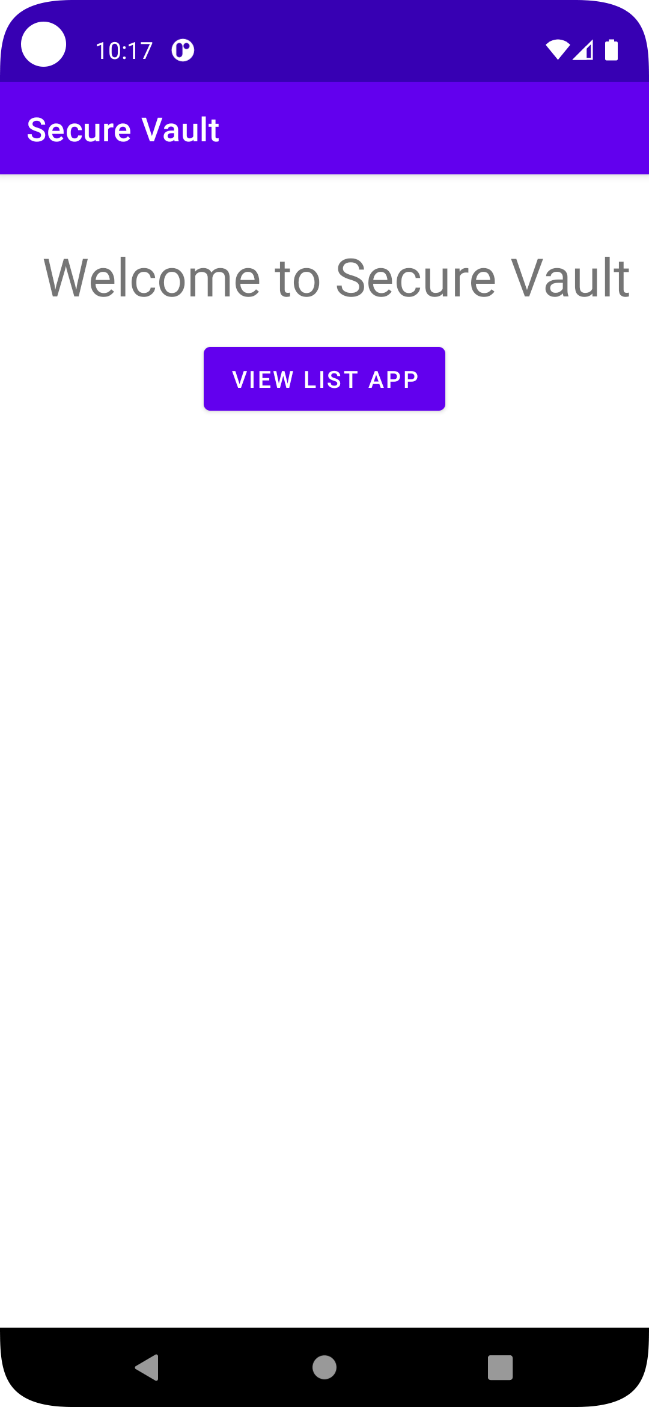
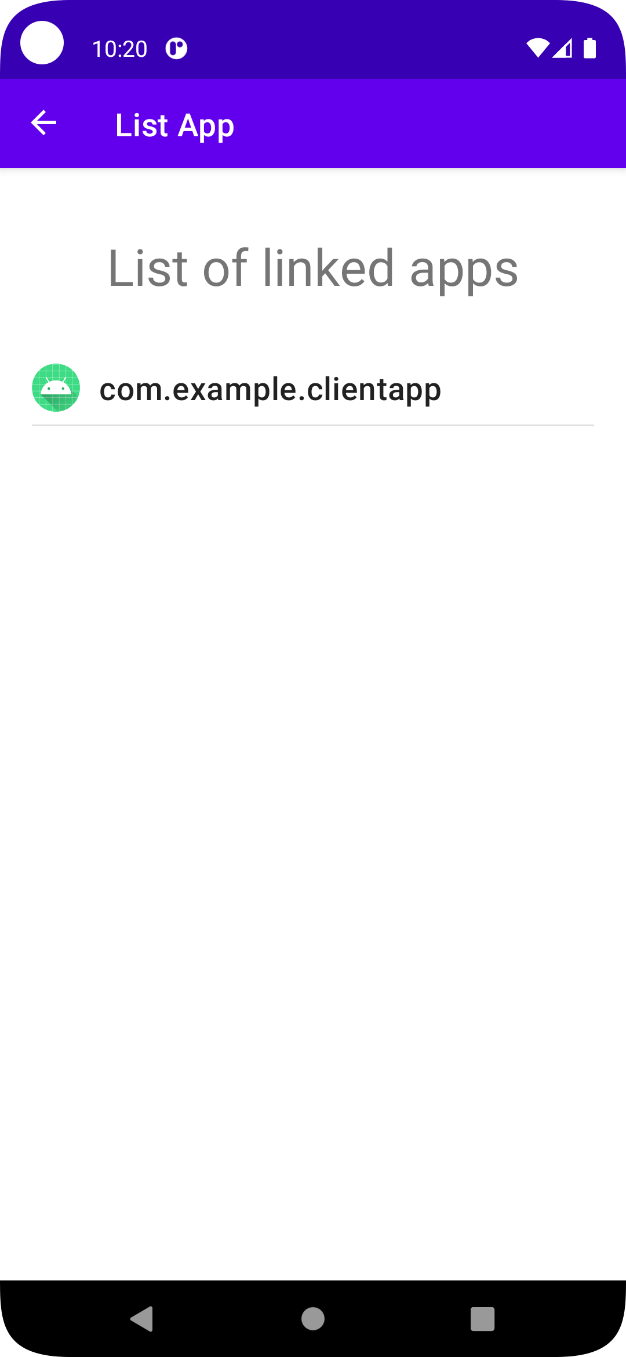
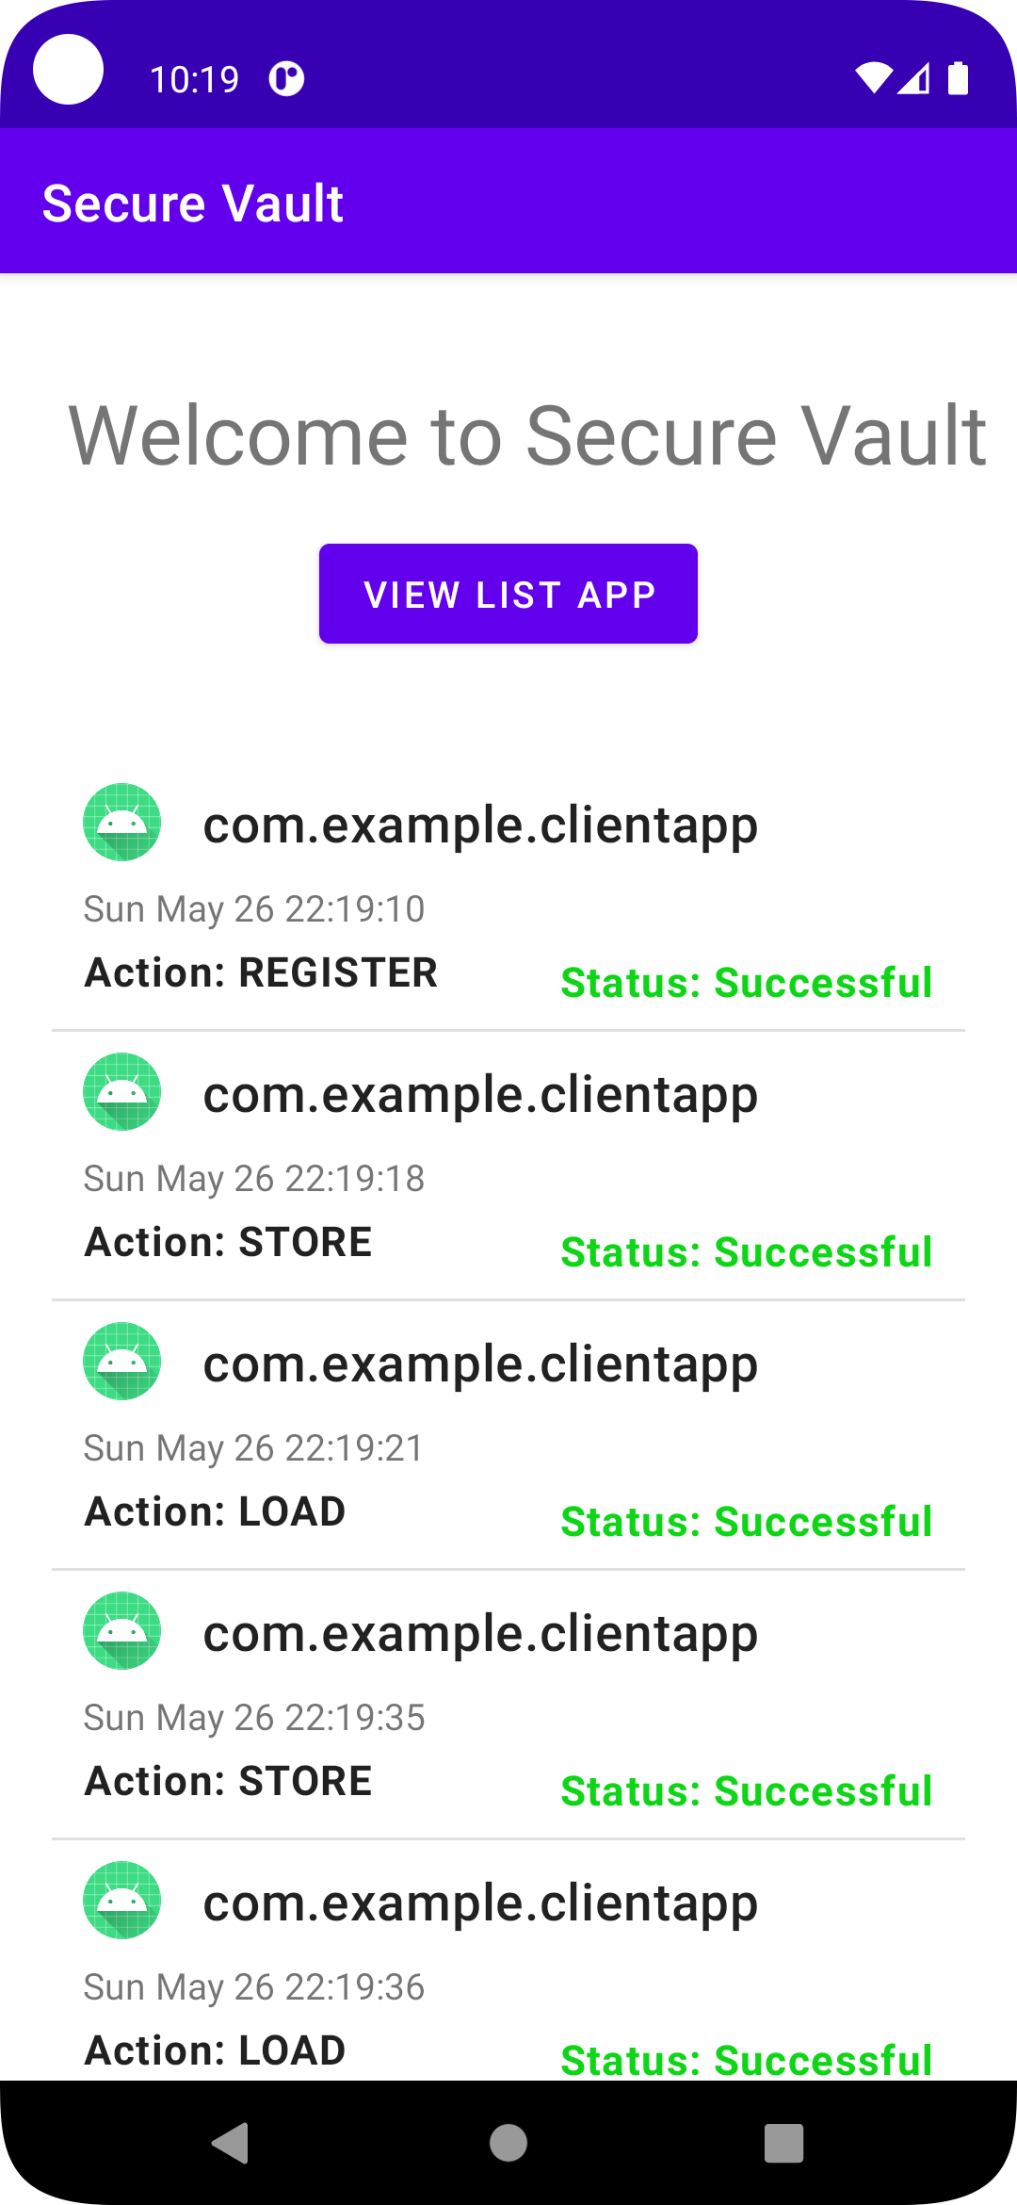
6. Demo
Hình 5.1: Giao diện trang chủ
Hình 5.2: Giao diện danh mục ứng dụng
Hình 5.3: Giao diện Log

Slide 21
7. Kết luận
Đóng góp:
Xây dựng một mô-đun quản lý khóa an toàn
Nghiên cứu và ứng dụng các thuật toán mã hóa mới
Tối ưu hóa hiệu suất của hệ thống
Khảo sát và triển khai các phương pháp bảo vệ dữ liệu tiên tiến
Hướng nghiên cứu tương lai:
Mô-đun mã hóa và giải mã dữ liệu đã được triển khai một cách thành công.
Notes:
Đóng Góp:
Xây dựng một mô-đun quản lý khóa an toàn và hiệu quả, đảm bảo việc tạo, lưu trữ và quản lý khóa mã hóa được thực hiện một cách an toàn.
Mô-đun mã hóa và giải mã dữ liệu đã được triển khai một cách thành công, với việc sử dụng AES-GCM để bảo vệ tính bảo mật và tính toàn vẹn của dữ liệu.
Hướng Nghiên cứu Tương Lai:
Nghiên cứu và phát triển các thuật toán mã hóa mới và cải tiến để nâng cao tính bảo mật của hệ thống.
Tối ưu hóa hiệu suất của hệ thống để đáp ứng được yêu cầu của các ứng dụng di động có khối lượng dữ liệu lớn.
Khảo sát và triển khai các phương pháp bảo vệ dữ liệu tiên tiến

Slide 22

Notes:
Trên đây là toàn bộ bài thuyết trình nhóm em. Xin cảm ơn mọi người đã lắng nghe. Nhóm rất mong nhận được sự góp ý và câu hỏi từ mọi người

